Slide 1
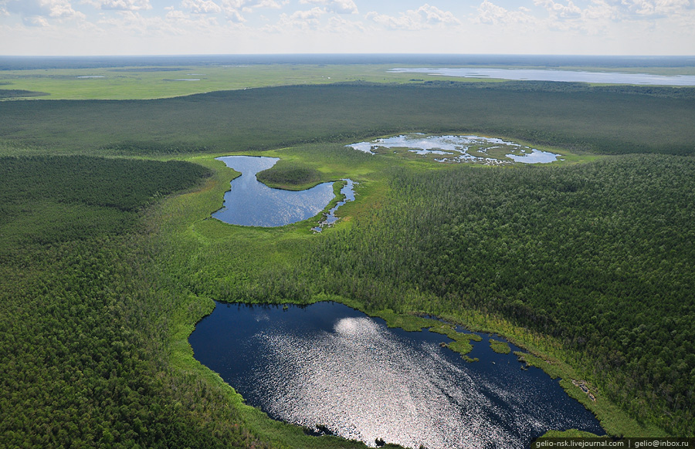

МИНИСТЕРСТВО ПРИРОДНЫХ РЕСУРСОВ И ЭКОЛОГИИ НОВОСИБИРСКОЙ ОБЛАСТИ
Белозеров Иван Иванович
Начальник отдела государственного лесного контроля и надзора управления контрольно-надзорной деятельностью
«Федеральный государственный лесной надзор (лесная охрана),
Федеральный государственный пожарный надзор в лесах»

Slide 2
Численность государственных лесных инспекторов министерства
Должностные лица центрального аппарата министерства | Должностные лица структурных подразделений (отделы лесных отношений по лесничествам Новосибирской области)
39 | 178
217 штатных единиц

Slide 3
Незаконные рубки

Slide 4
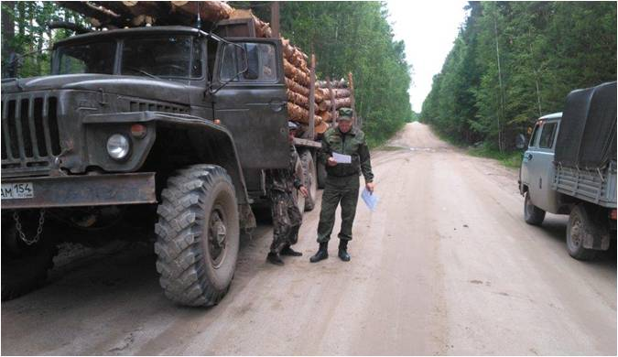
Незаконные рубки
Возбуждено уголовных дел | Привлечено лиц к уголовной ответственности
138 | 41
Наибольшее количество незаконных рубок
Маслянинское лесничество 16 | Новосибирское лесничество 12 | Мирновское лесничество 11

Slide 5
Взыскание вреда, нанесенного лесному хозяйству

Slide 6
Административные правонарушения

Slide 7
Федеральный государственный лесной надзор
(лесная охрана)
2019 год
10 проверок
2020 год
плановые проверки
не проводились
Постановление Правительства РФ
от 03.04.2020 № 438
«Об особенностях осуществления в 2020 году государственного контроля (надзора), муниципального контроля и о внесении изменения в пункт 7 Правил подготовки органами государственного контроля (надзора) и органами муниципального контроля ежегодных планов проведения плановых проверок юридических лиц и индивидуальных предпринимателей»

Slide 8
Закон Новосибирской области
от 20.12.2019 № 450-ОЗ
«Об организации деятельности пунктов приема и отгрузки древесины на территории Новосибирской области и о внесении изменений в Закон Новосибирской области «Об административных правонарушениях в Новосибирской области»
Постановление Правительства Новосибирской области от 01.04.2020 № 94-п
«Об утверждении Порядка организации деятельности пунктов приема и отгрузки древесины, постановки на учёт и снятия с учёта пунктов приема и отгрузки древесины на территории Новосибирской области, Порядка составления приемо-сдаточных актов, ведения книги учёта приемо-сдаточных актов и журнала регистрации отгружаемой древесины, формы и порядка предоставления отчета о принятой и отгруженной древесине на территории Новосибирской области»

Slide 9
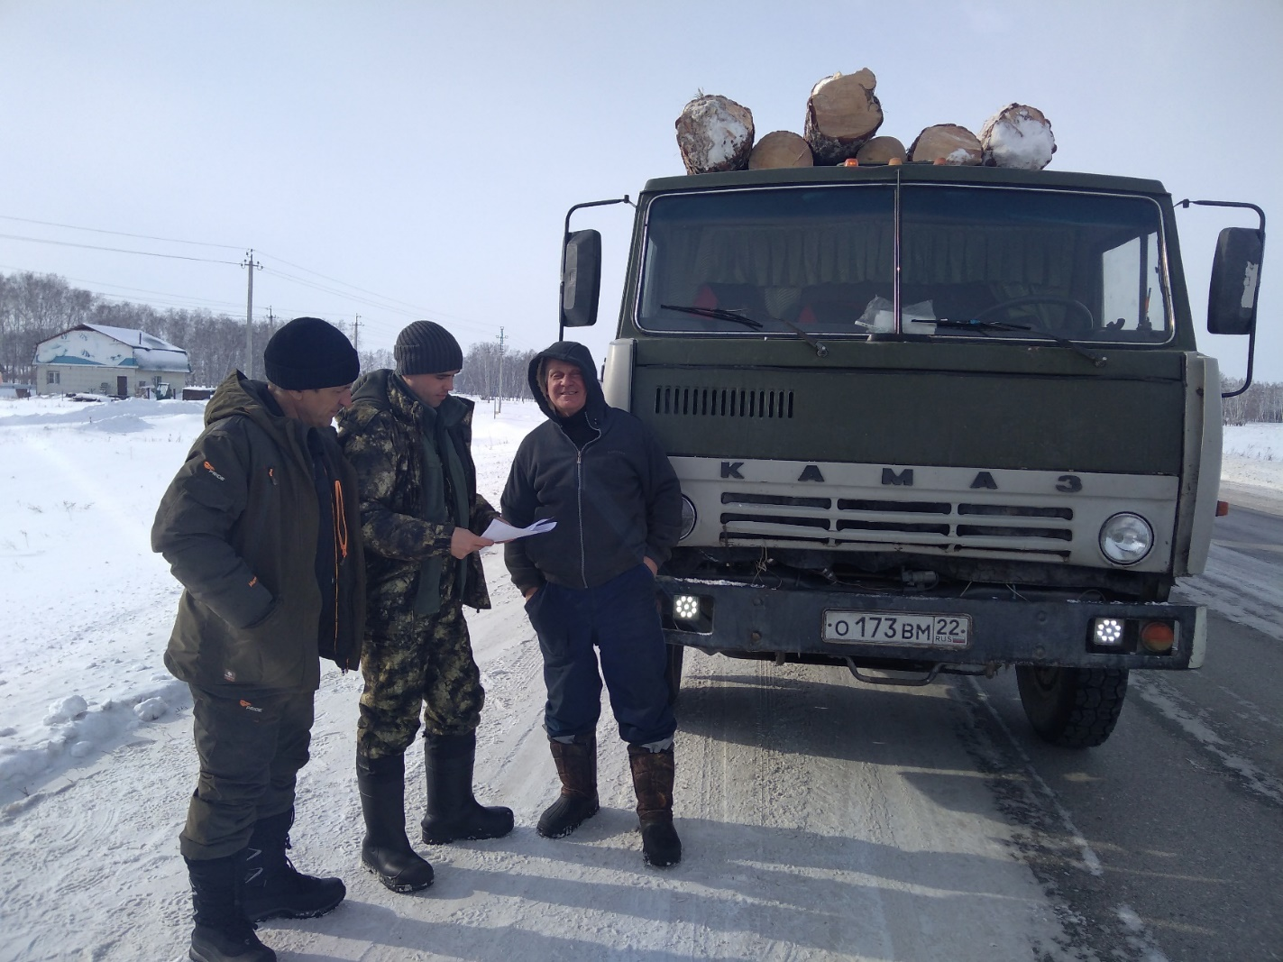
Информация о проверках пунктов приема, переработки и отгрузки древесины в Новосибирской области в 2020 году
Действует пунктов | Проверено пунктов | Вынесено представлений органами прокуратуры
243 | 103 | 10
Привлечено лиц к административной ответственности
23
Ответственность в виде штрафа (тыс. руб.) | Ответственность в виде предупреждения (шт.)
360 | 12

Slide 10
Изменения в лесном законодательстве
Федеральным законом № 3-ФЗ от 04.02.2021 года внесены изменения в Лесной Кодекс РФ и отдельные законодательные акты РФ в части совершенствования правового регулирования лесных отношений. Изменения касаются учета древесины, транспортировке и складирования древесины, ведения государственного лесного реестра и другие изменения.
С 2021 года вступили в силу новые
- Правила санитарной безопасности в лесах;
- Правила ухода за лесами;
- Правила заготовки древесины;
- Правила использования лесов по всем видам использования.

Slide 11
Задачи на 2021 год
Добиться снижения незаконной заготовки и оборота древесины на территории Новосибирской области в 2021 году.
Усилить организацию проведения проверок, рейдовых осмотров, патрулирований совместно с правоохранительными органами с использованием авиационного и наземного транспорта по выявлению и привлечению к ответственности лиц совершивших самовольную рубку и виновных в возникновении лесных пожаров.
Усилить профилактическую работу с населением, увеличить количество издаваемых статей в печатных изданиях, выступлений на телевидении, выпуск листовок с тематической информацией.

Slide 12
МИНИСТЕРСТВО ПРИРОДНЫХ РЕСУРСОВ И ЭКОЛОГИИ НОВОСИБИРСКОЙ ОБЛАСТИ
СПАСИБО ЗА ВНИМАНИЕ!

